Slide 1
BAN QUẢN LÝ CÁC DỰ ÁN NÔNG NGHIỆP
DỰ ÁN HỖ TRỢ NÔNG NGHIỆP CÁC BON THẤP-LCASP
Báo cáo Tiến bộ kỹ thuật
CHĂN NUÔI LỢN THỊT KHÔNG XẢ THẢI RA MÔI TRƯỜNG
GÓI THẦU SỐ 27: NGHIÊN CỨU CÔNG NGHỆ
CHĂN NUÔI LỢN TIẾT KIỆM NƯỚC
Hà Nội, 02/06/2020

Slide 2
Nội dung
1. Nguồn gốc của TBKT
2. Phương pháp nghiên cứu, thử nghiệm
3. Kết quả thử nghiệm
4. Kết luận
5. Giá trị khoa học của TBKT
6. Giá trị ứng dụng của TBKT
7. Đề nghị

Slide 3
1. Nguồn gốc của TBKT
Gói thầu số 27 (thuộc dự án “Hỗ trợ nông nghiệp các bon thấp LCASP) nhằm phát triển và trình diễn các công nghệ mới về chăn nuôi lợn tiết kiệm nước.
Tại sao phải tiết kiệm nước?
Lượng nước sử dụng trong chăn nuôi lợn 35-40 lít/con/ngày.
Sử dụng nhiều nước lượng chất thải lớn:
Tốn kém cho xử lý chất thải;
Lãng phí nguồn phân bón có giá trị cho cây trồng.
Gây ô nhiễm môi trường đất, nước;
Cạn kiệt nguồn nước ngầm;

Slide 4
1. Nguồn gốc của TBKT
Kết quả nghiên cứu của Gói thầu:
Tiết kiệm 80-85% lượng nước sử dụng trong chăn nuôi lợn;
Tiết kiệm 70% công lao động;
Giảm chi phí về thuốc thú y;
Lợn tăng trọng nhanh hơn;
Không xả thải ra môi trường;
Tăng cường khả năng chống lại dịch bệnh; Chi phí đầu tư không cao.

Slide 5
2. Phương pháp nghiên cứu, thử nghiệm
Chăn nuôi lợn thịt không xả thải ra môi trường sẽ được thực hiện qua việc:
(1) Tiết kiệm nước uống, không sử dụng nước để vệ sinh chuồng trại hàng ngày nhằm hạn chế tối đa khối lượng chất thải thải ra;
(2) Chất thải sẽ được xử lý bằng cách ủ toàn bộ chất thải thu được với than bùn/phụ phẩm công nông nghiệp thành phân bón hữu cơ.

Slide 6
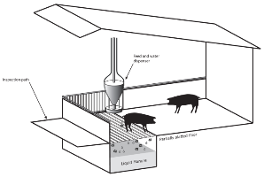
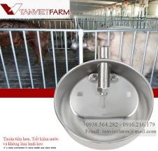
2. Phương pháp nghiên cứu, thử nghiệm
2.1. Tiết kiệm nước:
(1) Tiết kiệm nước vệ sinh chuồng trại: áp dụng công nghệ nuôi lợn trên chuồng sàn;
(2) Tiết kiệm nước uống: sử dụng cốc uống thay thế núm uống thông thường.

Slide 7
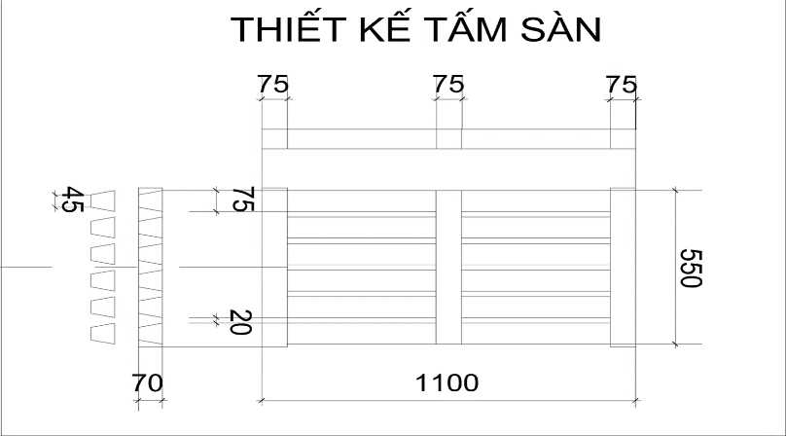
2. Phương pháp nghiên cứu, thử nghiệm
Tấm đan

Slide 8
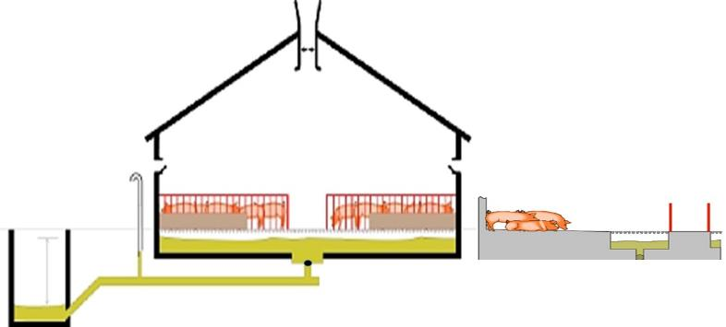
2. Phương pháp nghiên cứu, thử nghiệm
Hầm thu chất thải

Slide 9
2. Phương pháp nghiên cứu, thử nghiệm
Thiết kế nghiên cứu:
- Lô thí nghiệm sẽ thiết kế 2 lô: lô thí nghiệm (chuồng sàn tấm đan, máng uống cải tiến), lô đối chứng (nền chuồng xi măng, núm uống thông thường); Mỗi lô 3-4 ô chuồng, các ô chuồng đều có diện tích, số lượng lợn, khối lượng lợn đưa vào thí nghiệm là như nhau.

Slide 10
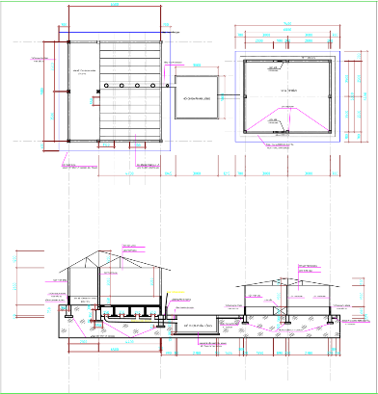
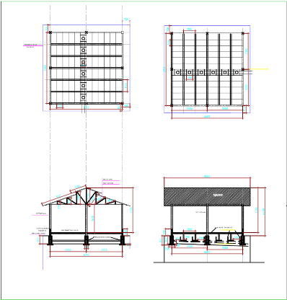
2. Phương pháp nghiên cứu, thử nghiệm
Thiết kế xây dựng mô hình

Slide 11
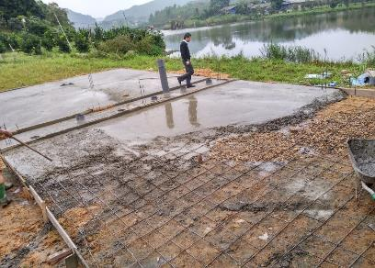
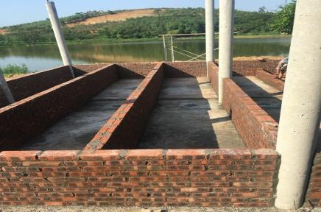
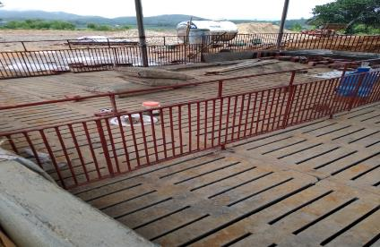
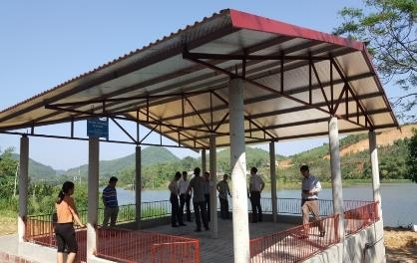
2. Phương pháp nghiên cứu, thử nghiệm

Slide 12
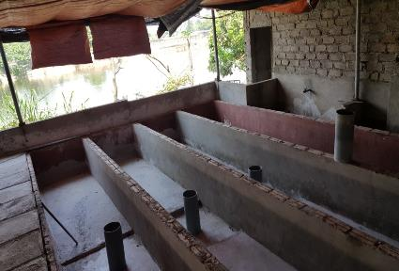
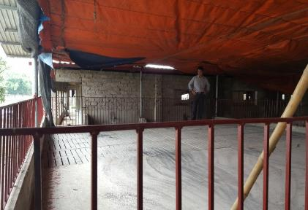
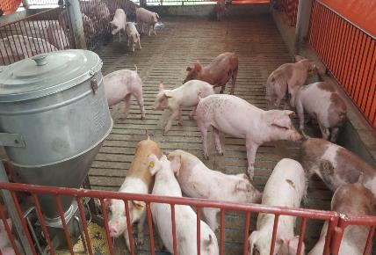
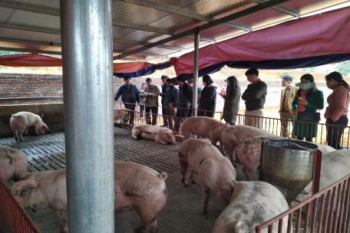
2. Phương pháp nghiên cứu, thử nghiệm

Slide 13
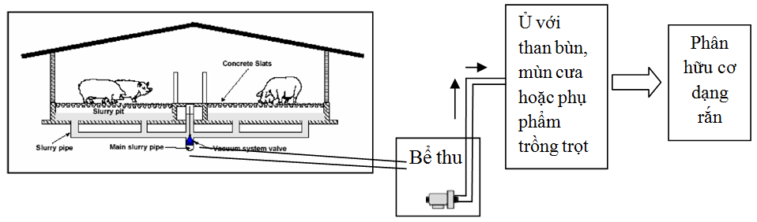
2. Phương pháp nghiên cứu, thử nghiệm
2.2. Ủ toàn bộ chất thải thu được với than bùn hoặc mùn cưa làm phân bón dạng rắn, hoặc ủ vi sinh làm thức ăn cho cá

Slide 14
2. Phương pháp nghiên cứu, thử nghiệm
Bảng 1. Tỷ lệ các nguyên liệu sử dụng với than bùn
TT | Nguyên, vật liệu | Số lượng (kg) | Tỷ lệ (%)
1 | Than bùn | 800,0 | 80
2 | Nước thải chăn nuôi lợn | 200,0 | 20
Bảng 2. Tỷ lệ các nguyên liệu sử dụng
TT | Nguyên, vật liệu | Số lượng (kg) | Tỷ lệ (%)
1 | Mùn cưa, phế phụ phẩm nông nghiệp | 750,0 | 80
2 | Nước thải chăn nuôi lợn | 200,0 | 20
Để đảm bảo các điều kiện về dinh dưỡng cho đống ủ cần bổ sung rỉ đường, urê, phân lân. Tỷ lệ bổ sung cho 1 tấn nguyên liệu như sau: 5kg rỉ đường + 2 kg ure + 5 kg lân + 2 kg K.

Slide 15
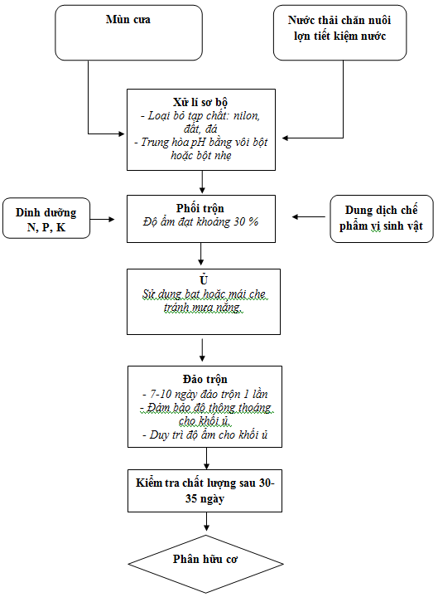
2. Phương pháp nghiên cứu, thử nghiệm

Slide 16
2. Phương pháp nghiên cứu, thử nghiệm
Địa điểm, quy mô ứng dụng
Số TT | Nội dung nghiên cứu | Địa điểm nghiên cứu |  | Kết quả
 |  | Chủ hộ | Địa chỉ
1 | Nuôi lợn thịt trên chuồng sàn (70% sàn có khe thoát chất thải); toàn bộ chất thải thu được ủ với rơm rạ băm nhỏ/than bùn. | Tô Hiến Thành | thôn Danh Thượng 2, xã Danh Thắng, huyện Hiệp Hòa, tỉnh Bắc Giang | - Đã nuôi được 3 lứa lợn (lứa đầu 50 con và 2 lứa tiếp theo 150 con); đã có kết quả xuất chuồng
2 | Nuôi lợn thịt trên chuồng sàn (100% sàn có khe thoát chất thải); toàn bộ chất thải thu được ủ với rơm, rạ băm nhỏ. | Từ Quang Vĩnh | thôn 5, xã Vụ Quang, huyện Đoan Hùng, tỉnh Phú Thọ | - Đã nuôi được 4 lứa lợn (lứa đầu 50 con và 3 lứa tiếp theo 150 con); đã có kết quả xuất chuồng
3 | Nuôi lợn thịt trên chuồng sàn (70% sàn có khe thoát chất thải); toàn bộ chất thải thu được ủ với mùn cưa. | Vũ Đình Tuấn | thôn 4, xã Vụ Quang, huyện Đoan Hùng, tỉnh Phú Thọ | - Đã nuôi được 4 lứa lợn (lứa đầu 50 con và 3 lứa tiếp theo 150 con/lứa); đã có kết quả xuất chuồng

Slide 17
2. Phương pháp nghiên cứu, thử nghiệm
Chỉ tiêu theo dõi n/c tiết kiệm nước
* Sinh học:
- Tăng trọng;
- Tỷ lệ ốm, chết.
* Môi trường không khí:
Đánh giá chất lượng không khí chuồng nuôi và không khí bên ngoài qua một số chỉ tiêu: NH₃, H₂S, CO₂.
* Kinh tế, kỹ thuật
Chỉ tiêu theo dõi ủ phân hữu cơ
Độ ẩm, pH, Nts, Pts, Kts, Cadimi (Cd), Thủy ngân (Hg), Chì (Pb), Asen (As), E. coli (MPN/g), Salmonella (MPN/g).

Slide 18
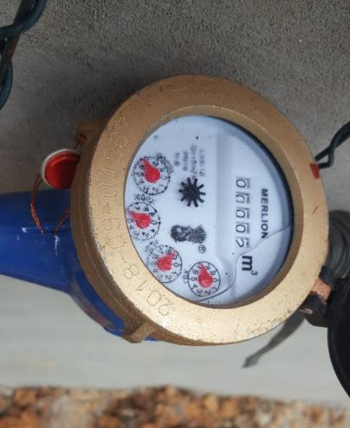
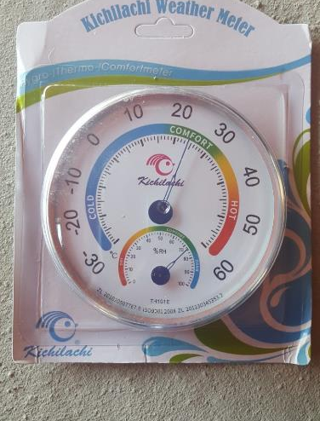
2. Phương pháp nghiên cứu, thử nghiệm

Slide 19
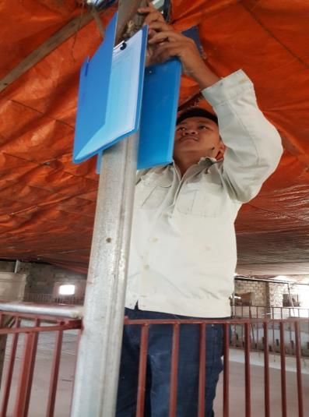
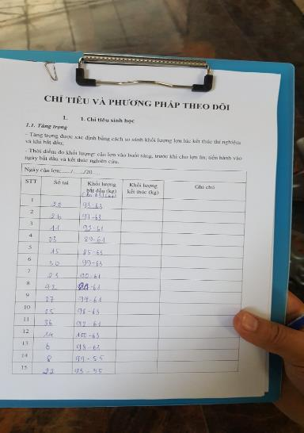
2. Phương pháp nghiên cứu, thử nghiệm

Slide 20
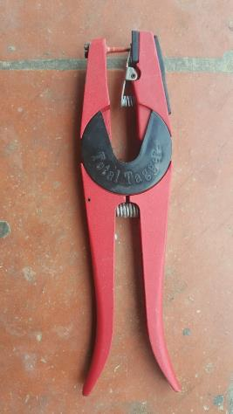
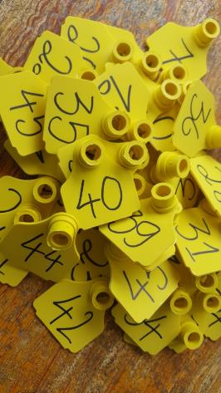
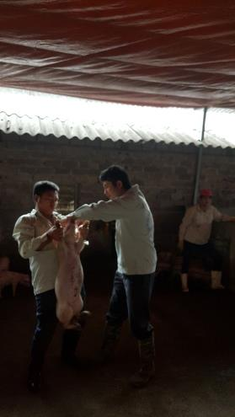
2. Phương pháp nghiên cứu, thử nghiệm

Slide 21
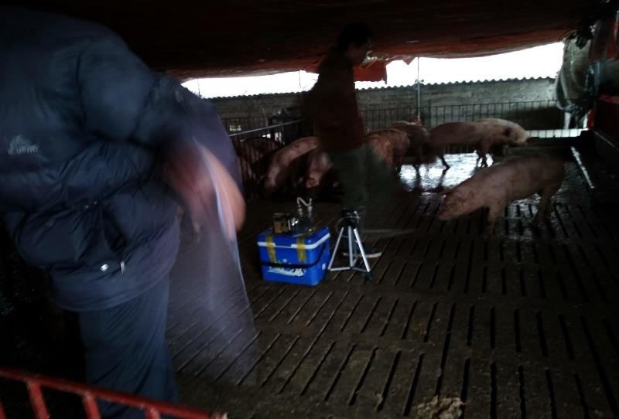
2. Phương pháp nghiên cứu, thử nghiệm

Slide 22
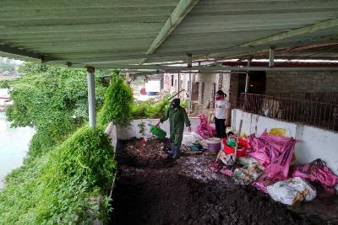
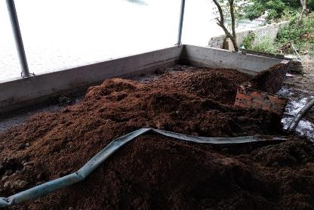
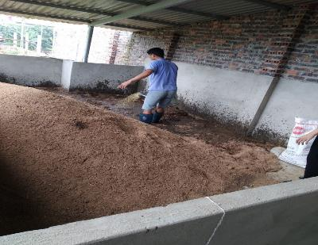
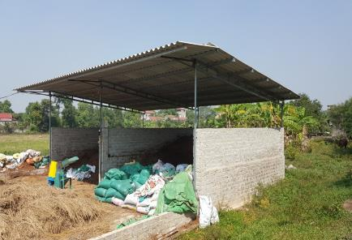
2. Phương pháp nghiên cứu, thử nghiệm

Slide 23
3. Kết quả thử nghiệm
Bảng 3. Một số kết quả thử nghiệm công nghệ tại trại ông Tô Hiến Thành
(Mean ± SD)
Chỉ tiêu | Đơn vị | Lô đối chứng | Lô thí nghiệm
Số lượng lợn | con | 50 | 50
Khối lượng ban đầu | kg | 28,8 ± 6,01 | 29,2 ± 5,16
Khối lượng kết thúc | kg | 95,3 ± 8,09 | 101,4 ± 6,55
Lượng thức ăn ăn vào | g/con/ngày | 1801 ± 86,7 | 1975 ± 95,3
Tăng trọng bình quân | g/con/ngày | 627 ± 57,98 | 681 ± 66,13
Hiệu quả sử dụng thức ăn | Kg thức ăn/kg tăng trọng | 2,87 ± 0,21 | 2,90 ± 0,19
So sánh tăng trọng giữa 2 lô | % | 100 | 108,6
Lượng nước sử dụng
Nước uống | lít/con/ngày | 7,4 | 5,5
So sánh lượng nước uống giữa 2 lô | % | 100 | 67,7
Nước tắm và vệ sinh chuồng trại | lít/con/ngày | 32,0 | 0
Tổng lượng nước sử dụng | lít/con/ngày | 39,4 | 5,5
Lượng nước sử dụng | % | 100 | 14,0
Thể tích lượng chất thải thu được lúc kết thúc thí nghiệm | m³ | Không thu | 5,33

Slide 24
3. Kết quả thử nghiệm
Bảng 4. Một số kết quả thử nghiệm công nghệ tại trại ông tại trại ông Vũ Đình Tuấn (Mean ± SD)
Chỉ tiêu | Đơn vị | Lô đối chứng | Lô thí nghiệm
Số lượng lợn | con | 50 | 50
Khối lượng ban đầu | kg | 29,8 ± 4,2 | 31,8 ± 5,3
Khối lượng kết thúc | kg | 107,2 ± 10,9 | 114,9 ± 11,6
Lượng thức ăn ăn vào | g/con/ngày | 1807 ± 158,7 | 1968 ± 179,3
Tăng trọng bình quân | g/con/ngày | 634 ± 68,72 | 681 ± 59,36
Hiệu quả sử dụng thức ăn | Kg thức ăn/kg tăng trọng | 2,85 ± 0,31 | 2,89 ± 0,38
So sánh tăng trọng giữa 2 lô | % | 100 | 107,4
Lượng nước sử dụng
Nước uống | lít/con/ngày | 7,8 | 6,2
So sánh lượng nước uống giữa 2 lô | % | 100 | 79,5
Nước tắm và vệ sinh chuồng trại | lít/con/ngày | 41,3 | 0
Tổng lượng nước sử dụng | lít/con/ngày | 50,1 | 6,2
Lượng nước sử dụng | % | 100 | 12,4
Thể tích lượng chất thải thu được lúc kết thúc thí nghiệm | m³ | Không thu | 7,4

Slide 25
3. Kết quả thử nghiệm
* Tăng trọng
  Lợn nuôi trên chuồng sàn có tăng trọng cao hơn 5,4 - 8,6% và có khối lượng kết thúc thí nghiệm lớn hơn so với lô đối chứng.
  * Lợn bị bệnh
  Không phát hiện lợn nuôi trên chuồng sàn bị ốm nặng, trong khi đó một số lợn nuôi nền xi măng bị ốm do viêm đường hô hấp.
  Không phát hiện lợn bị bệnh về chân móng khi nuôi trên chuồng sàn bằng mắt thường.

Slide 26
3. Kết quả thử nghiệm
* Lượng nước sử dụng
- Sử dụng cốc uống nước đã tiết kiệm 20,5 - 32,3% lượng nước uống lãng phí do rơi vãi so với núm uống thông thường.
- Tổng lượng nước sử dụng của lợn nuôi trên chuồng sàn thấp hơn rất nhiều so với đối chứng, chỉ chiếm khoảng 12,3%.

Slide 27
3. Kết quả thử nghiệm
* Kinh tế
- Mỗi lứa lợn 50 con, người chăn nuôi thu lãi thêm từ việc nuôi lợn trên chuồng có sàn là tấm đan 24,77 triệu đồng, tương đương với 495,4 ngàn đồng/con/lứa.

Slide 28
3. Kết quả thử nghiệm
* Kỹ thuật
- Chất lượng không khí chuồng nuôi
TT | Chỉ tiêu | Đơn vị tính | Giới hạn tối đa | Đo được trong thí nghiệm
1 | Vi khuẩn hiếu khí* | VK/m³ | 10⁶/m³ | -
2 | NH₃* | ppm | 10 | 0,132 ± 0,0319
3 | H₂S* | ppm | 5 | 0,0828 ± 0,0193
4 | CO₂ | ppm | - | 456,58 ± 64,75

Slide 29
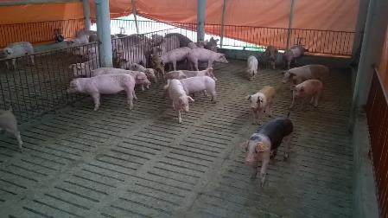
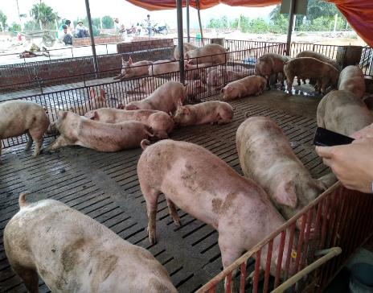
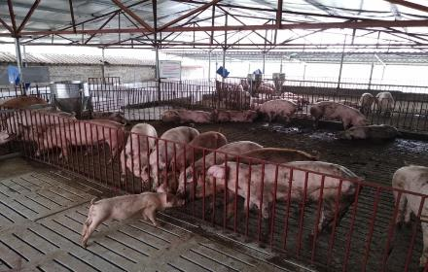
3. Kết quả thử nghiệm
Khả năng vận hành
* Cảm quan vệ sinh chuồng trại

Slide 30
3. Kết quả thử nghiệm
Khả năng vận hành
* Khả năng thoát chất thải từ bể chứa khi tháo xả
- Chất thải có khả năng thoát tương đối tốt.
- Sau mỗi lần tháo chất thải từ bể, chỉ cần lượng nước không đáng kể để vệ sinh lại đáy bể.

Slide 31
3. Kết quả thử nghiệm
Thành phần các chất trong phân bón hữu cơ dạng rắn từ than bùn
STT | Chỉ tiêu phân tích | Đơn vị tính | Kết quả phân tích
1 | pH |  | 7,25
2 | Nts | % | 2,13
3 | Pts | % | 0,31
4 | Kts | % | 2,78
5 | As | mg/kg | 0,369
6 | Cd | mg/kg | 0,173
7 | Pb | mg/kg | 2,48
8 | Hg | mg/kg | -
9 | Coliform | MPN/g | 3,1*10³
10 | E. coli | MPN/g | 1,2*10²
11 | Salmonella | MPN/g | Không phát hiện
12 | Độ ẩm | % | 29,6
13 | Các bon hữu cơ (OC) | % | 35,7
14 | Hữu cơ tổng số | % | 81,32
15 | K₂O hữu hiệu | % | 0,71
16 | P₂O₅ hữu hiệu | % | 0,39

Slide 32
3. Kết quả thử nghiệm
Thành phần các chất trong phân bón hữu cơ dạng rắn từ mùn cưa
STT | Chỉ tiêu phân tích | Đơn vị tính | Kết quả phân tích
1 | pH |  | 7,09
2 | Nts | % | 1,85
3 | Pts | % | 0,473
4 | Kts | % | 4,29
5 | As | mg/kg | 0,364
6 | Cd | mg/kg | 0,128
7 | Pb | mg/kg | 2,57
8 | Hg | mg/kg | Không phát hiện
9 | Coliform | MPN/g | 3,2*10⁵
10 | E. coli | MPN/g | 1,0*10³
11 | Salmonella | MPN/g | Không phát hiện
12 | Độ ẩm | % | 28,7
13 | Các bon hữu cơ (OC) | % | 36,4
14 | Hữu cơ tổng số | % | 76,52
15 | Axit humic | % | 6,49
16 | K₂O hữu hiệu | % | 0,714
17 | P₂O₅ hữu hiệu | % | 0,135

Slide 33
4. Kết luận
Kết luận
- Sử dụng cốc uống thay cho núm uống thông thường giúp tiết kiệm 20,5-32,3% lượng nước uống thất thoát.
- Tổng lượng nước sử dụng cho lợn nuôi trên sàn tấm đan chỉ khoảng 12,3% so với lượng nước sử dụng cho lợn nuôi trên nền chuồng thông thường (đối chứng).
- Tiết kiệm 70% công lao động

Slide 34
4. Kết luận
Kết luận
- Lợn nuôi trên chuồng sàn có tấm đan tăng trọng nhanh hơn (5,4 - 8,6%), ít bị bệnh hơn so với lợn nuôi trên nền chuồng xi măng thông thường.
- Chất thải được xử lý toàn bộ để làm phân bón hữu cơ truyền thống mang lại hiệu quả kinh tế cao; Hầu như không có chất thải xả ra môi trường.

Slide 35
5. Giá trị khoa học:
Tính mới của công nghệ: đây là công nghệ hoàn toàn chưa được áp dụng rộng rãi ở Việt Nam trước đây;
Tính sáng tạo: thiết kế chuồng nuôi công nghệ mới cho phép tận dụng tối đa hạ tầng chuồng nuôi kiểu cũ: nền chuồng cũ sẽ là đáy hầm chứa dung dịch chất thải, tường ngăn làm thành hầm chứa chất thải; hệ thống ống cấp nước uống và ống thoát chất thải được giữ nguyên, chỉ thay đổi các núm uống bằng bát uống; mái và cột chuồng cũ được giữ nguyên; hệ thống làm mát và thông gió không thay đổi. Phụ phẩm công nông nghiệp sẵn có tại nhiều địa phương và chưa được sử dụng hiệu quả. Việc sử dụng nguồn phụ phẩm này, kết hợp với thay đổi thiết kế chuồng đã cho phép thay đổi cơ bản trong phương thức chăn nuôi lợn, tiết kiệm lao động, giảm thiểu ô nhiễm, tăng thu nhập cho người chăn nuôi, góp phần phát triển chăn nuôi bền vững.

Slide 36
5. Giá trị khoa học:
Tính cạnh tranh: do thiết kế tận dụng được hạ tầng chuồng cũ nên chi phí không cao, các hộ/chủ trang trại chăn nuôi với điều kiện kinh tế bình thường cũng có thể áp dụng. Thời gian sửa chữa, cải tạo chuồng nuôi ngắn, không ảnh hưởng nhiều đến kế hoạch sản xuất của các hộ/chủ trang trại chăn nuôi.
Tính ổn định: mô hình đã qua 2 lứa nuôi (trong điều kiện thí nghiệm) và thêm 2 lứa nuôi trong điều kiện sản xuất bình thường) đều cho kết quả tốt. Thời gian sử dụng chuồng nuôi cải tiến có thể lên tới trên 20 năm. Có thể đánh giá tính ổn định của công nghệ qua một số chỉ tiêu kinh tế, kỹ thuật.

Slide 37
6. Giá trị ứng dụng của tiến bộ KHKT:
Lợn nuôi trên chuồng công nghệ mới phát triển tốt hơn, tăng trọng nhanh hơn, ít bị bệnh hơn; tiết kiệm thời gian lao động, đặc biệt khâu lao động nặng nhọc nhất là rửa dọn chuồng hàng ngày không còn; lượng nước sử dụng trong chăn nuôi chỉ bằng 10-15% so với công nghệ cũ, điều đó cũng có nghĩa là lượng dung dịch chất thải chỉ bằng khoảng 10-15% so với công nghệ hiện hành, chi phí sử lý chất thải, xử lý môi trường cũng sẽ giảm tương ứng; sức đề kháng của lợn với dịch bệnh được tăng cường đáng kể.
Giảm thiểu tác động môi trường: công nghệ nuôi mới sử dụng triệt để tiết kiệm tài nguyên nước, loại tài nguyên vô cùng quý giá hiện tại cũng như tương lai. Chất thải chăn nuôi được thu và xử lý toàn bộ để tạo thành nguồn phân bón hữu cơ truyền thống, nguồn nguyên liệu vô cùng quan trọng cho sản xuất nông nghiệp hữu cơ. Hoàn toàn không có chất thải xả ra môi trường.

Slide 38
6. Giá trị ứng dụng của tiến bộ KHKT:
Triển vọng mở rộng sản xuất theo công nghệ mới là rất cao do: kỹ thuật và vận hành đơn giản, chi phí cải tạo chuồng thấp, chi phí sản xuất thấp, tiết kiệm tối đa nước và công lao động, an toàn với môi trường. Hiện nay, mặc dù công nghệ chưa được công nhận TBKT nhưng rất nhiều địa phương và người dân đã tự học hỏi qua mô hình thí nghiệm và đã tự phát đầu tư.
Tỉnh Nam Định đã có 38 mô hình (trong đó có 1 hộ ở xã Quang Trung, huyện Vụ Bản đã tự làm quy mô 300 con); tỉnh Bắc Giang đã xây dựng 10 mô hình (có 1 hộ ở xã Mai Sưu, huyện Lục Nam đã xây dựng trại quy mô 700 con).
Một hộ ở Phú Thọ đã đặt đúc 700 m2 sàn để xây trại quy mô 600 con. Các chuyên gia của Gói thầu 27 cũng nhận được nhiều cuộc gọi quan tâm đến kỹ thuật xây dựng chuồng. Điều này chứng tỏ khả năng nhân rộng của mô hình công nghệ mới “chăn nuôi tiết kiệm nước”, “không xả thải ra môi trường”, nếu được công nhận TBKT thì khả năng nhân rộng trong sản xuất là rất lớn.

Slide 39
7. Đề nghị
Đề nghị
- Công nhận tiến bộ kỹ thuật: Chăn nuôi lợn thịt không xả thải ra môi trường;
- Mở rộng mô hình nhằm nâng cao hiệu quả chăn nuôi, giúp dễ dàng thu chất thải chăn nuôi làm phân bón và hạn chế ô nhiễm môi trường, từ đó góp phần phát triển chăn nuôi bền vững.

Slide 40
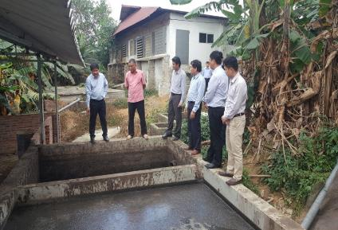
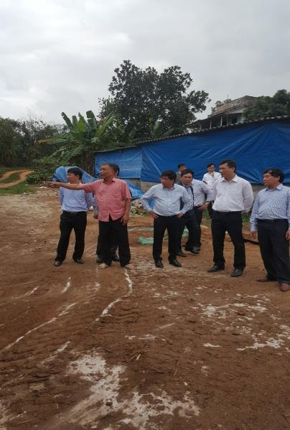
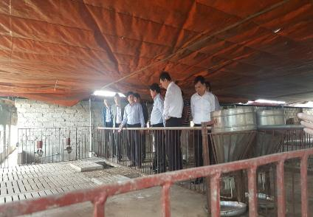

Slide 41
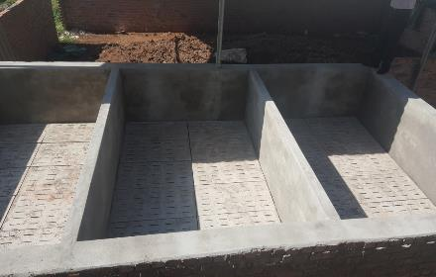
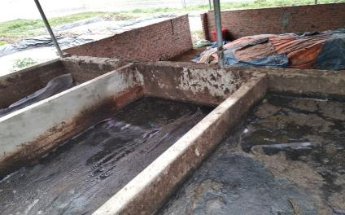
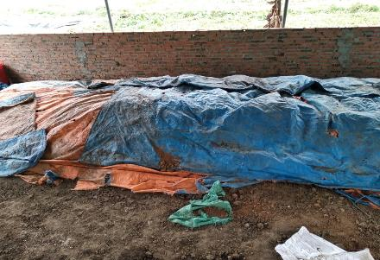
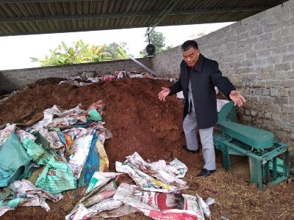

Slide 42
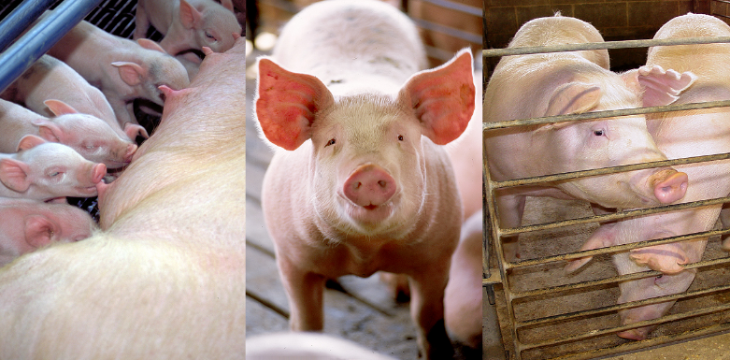
Xin trân trọng cám ơn!

